Slide 1
Использование современных форм обучения детей в процессе краеведческой деятельности (из опыта работы).
Шинкарева Елена Анатольевна воспитатель МАДОУ «Детский сад «Белочка» село новая таволжанка Шебекинского района белгородской области»

Slide 2
Ты вспоминаешь не страну большую, Которую изъездил и узнал. Ты вспоминаешь Родину такую, Какой ты в детстве увидал. К. Симонов

Slide 3
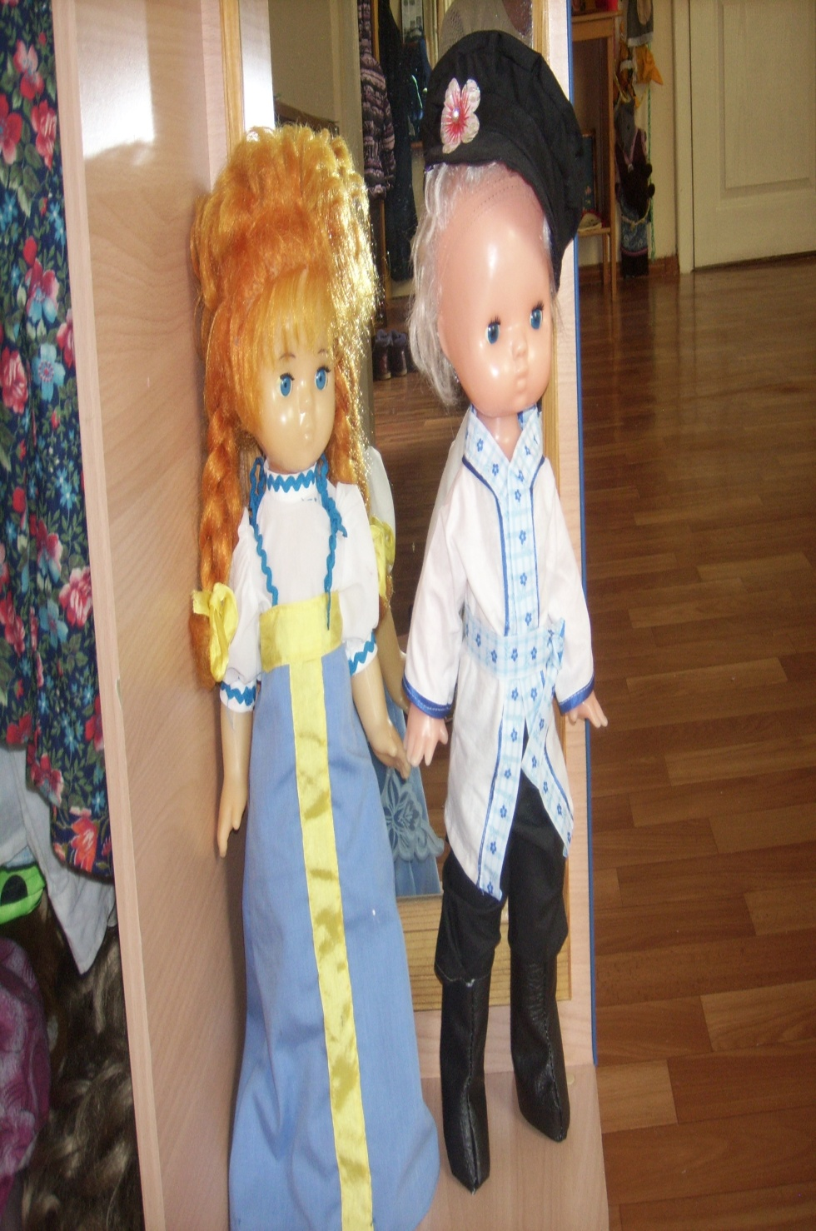
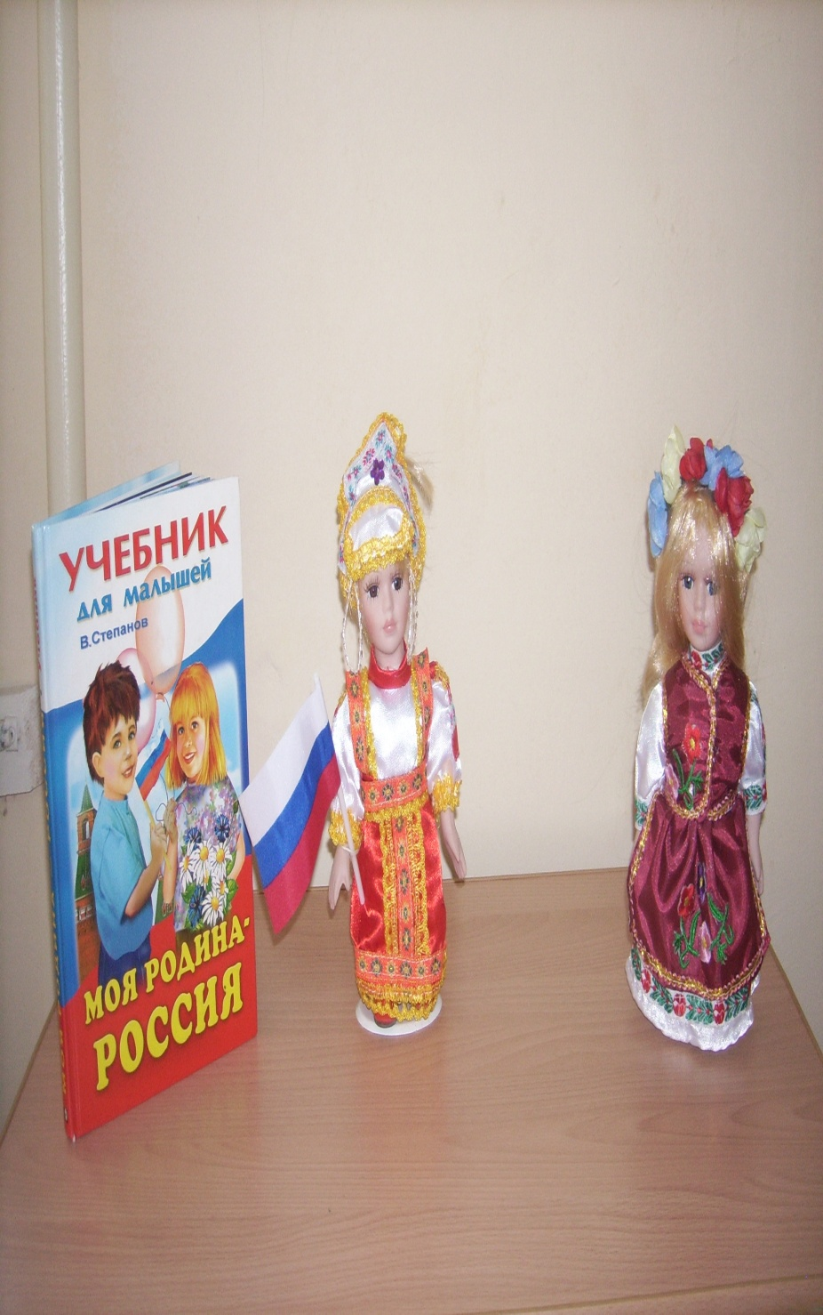

Slide 13
Спасибо за внимание.

